Slide 1
DentAll Error-404

Slide 2
Sadržaj
Opis zadatka
Pregled zahtjeva
Korišteni alati i tehnologije
Arhitektura
Organizacija rada
Iskustva

Slide 3
Članovi tima
Tomislav Pranjić - baza podataka
Antonia Mesić - frontend
Josip Mihelčić - backend
Nikola Perić - frontend
Ante Sorić - backend
Ivan Ćorluka - frontend
Diego Mišetić – baza podataka

Slide 4
Opis zadatka
Razvoj aplikacije za evidenciju i koordinaciju smještaja i prijevoza korisnika usluga zdravstvenog turizma
Svrha razvoja projekta
Povećanje turizma
Pomaganje domaćim klinikama, kojima bi se obujam posla povećao
Zapošljavanje većeg broja ljudi

Slide 5
Postoji li na tržištu sličan programski proizvod?
Postoje aplikacije medicinski usluga, prijevoza i smještaja
Ne postoje aplikacije koje na izbor daju sve moguće prijevoznike, podatke, rutu putovanja, raspoloživi smještaj
Ovakva aplikacija uvelike bi pojednostavila sam postupak planiranja putovanja korisnicima zdravstvenog turizma

Slide 6
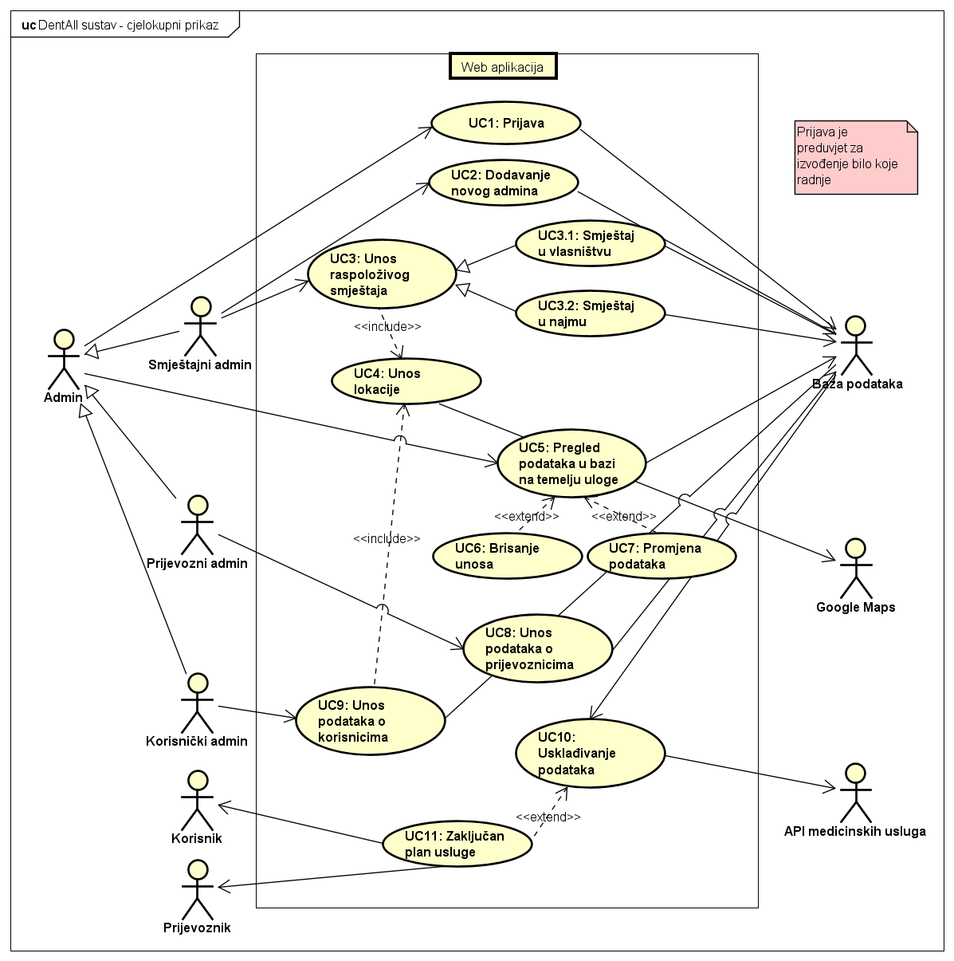
Pregled zahtjeva
glavni funkcionalni zahtjevi

Slide 7
Pregled zahtjeva
Nefunkcionalni i zahtjevi domene primjene
Aplikacija mora biti u mogućnosti grafički prikazati geografski položaj nekretnine korištenjem Google Maps/Open Maps usluge.
Aplikacijsko sučelje mora imati mogućnost preuzimanja detalja korisnikovih tretmana iz aplikacije za evidenciju medicinskih usluga.
Sustav treba biti jednostavan za korištenje.
Korištenje sustava ne smije narušavati njegovu funkcionalnost i rad.
Svi privatni podatci u sustavu moraju biti zaštićeni.
Lozinke moraju biti sigurno spremljene u bazi.
Nadogradnja sustava ne smije narušavati njegove postojeće funkcije.
Sustav treba podržavati istovremeni rad više korisnika.

Slide 8
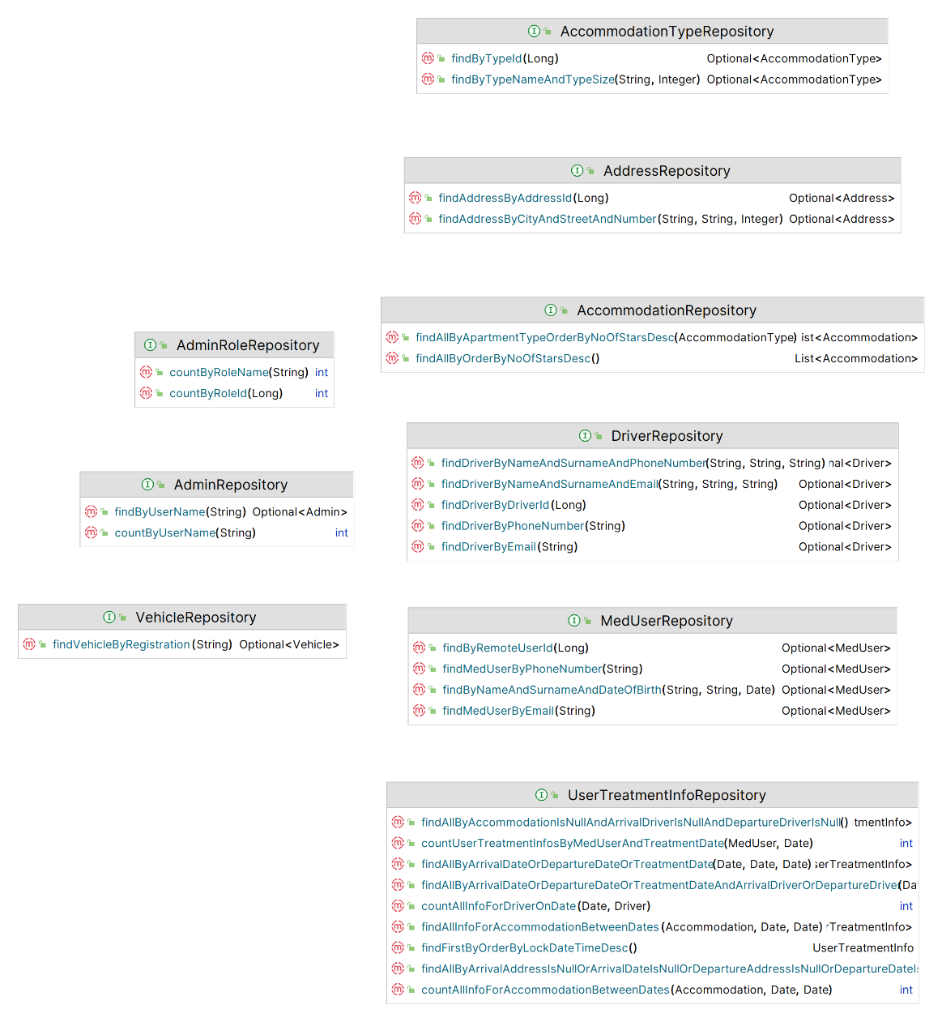
Dijagram razreda (dao)

Slide 9
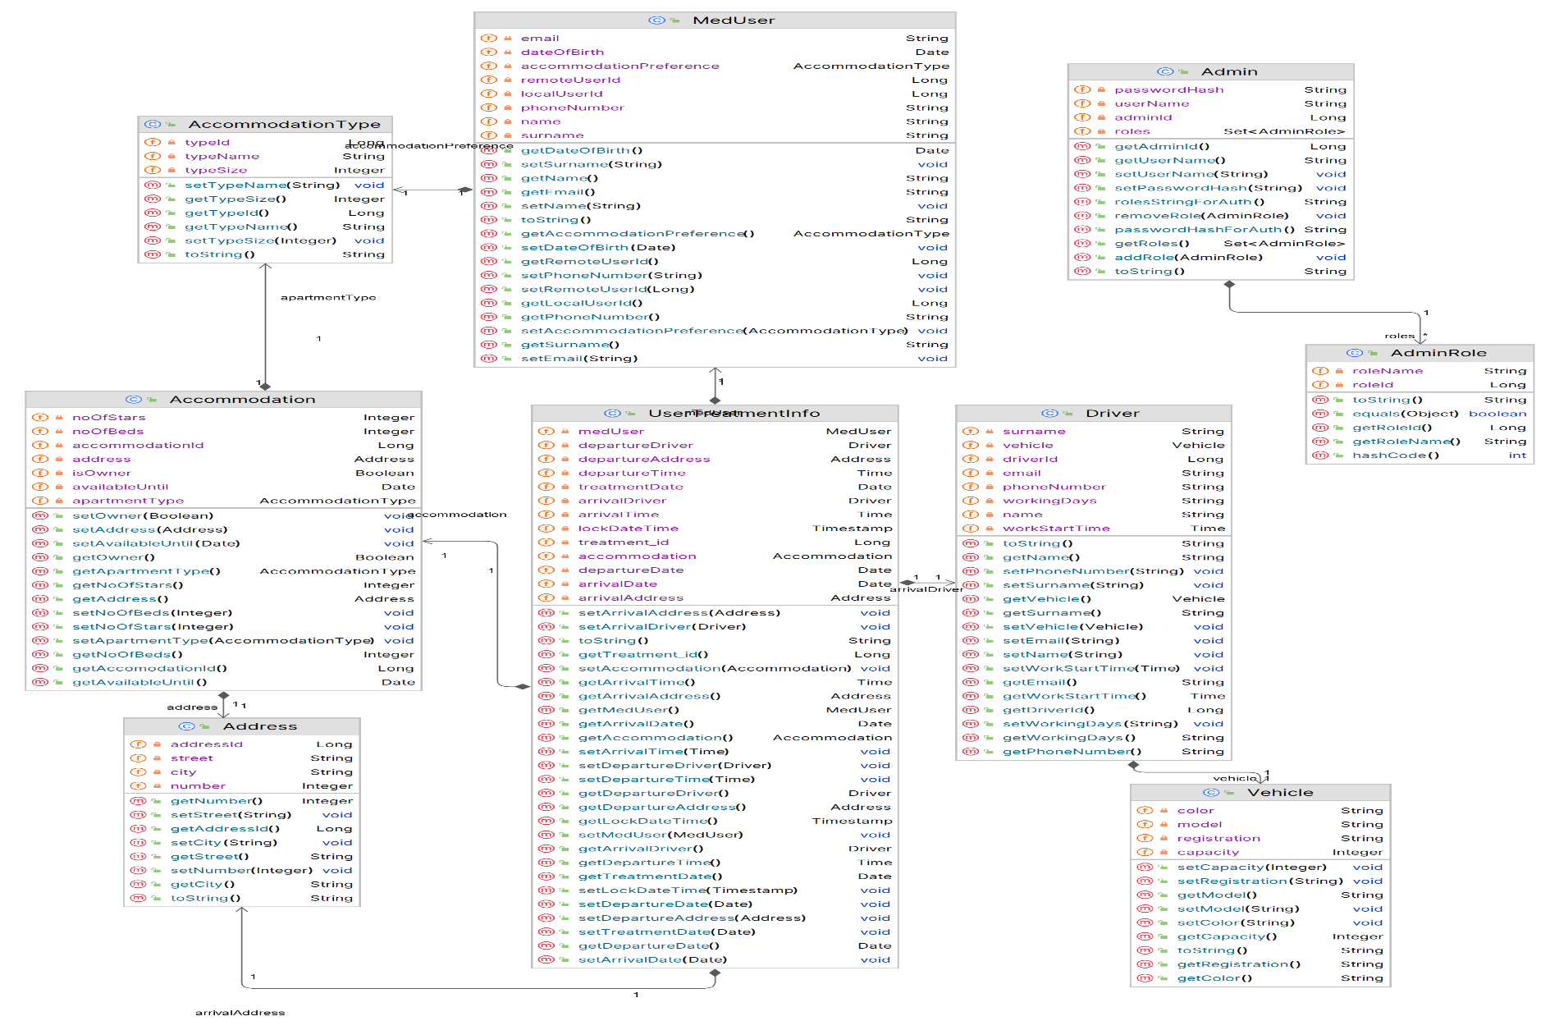
Dijagram razreda (domain)

Slide 10
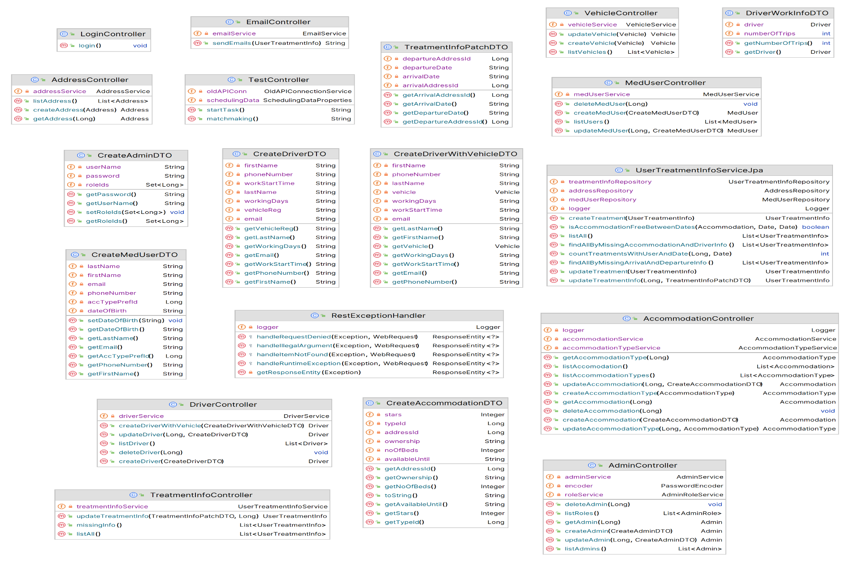
Dijagram razreda (rest)

Slide 11
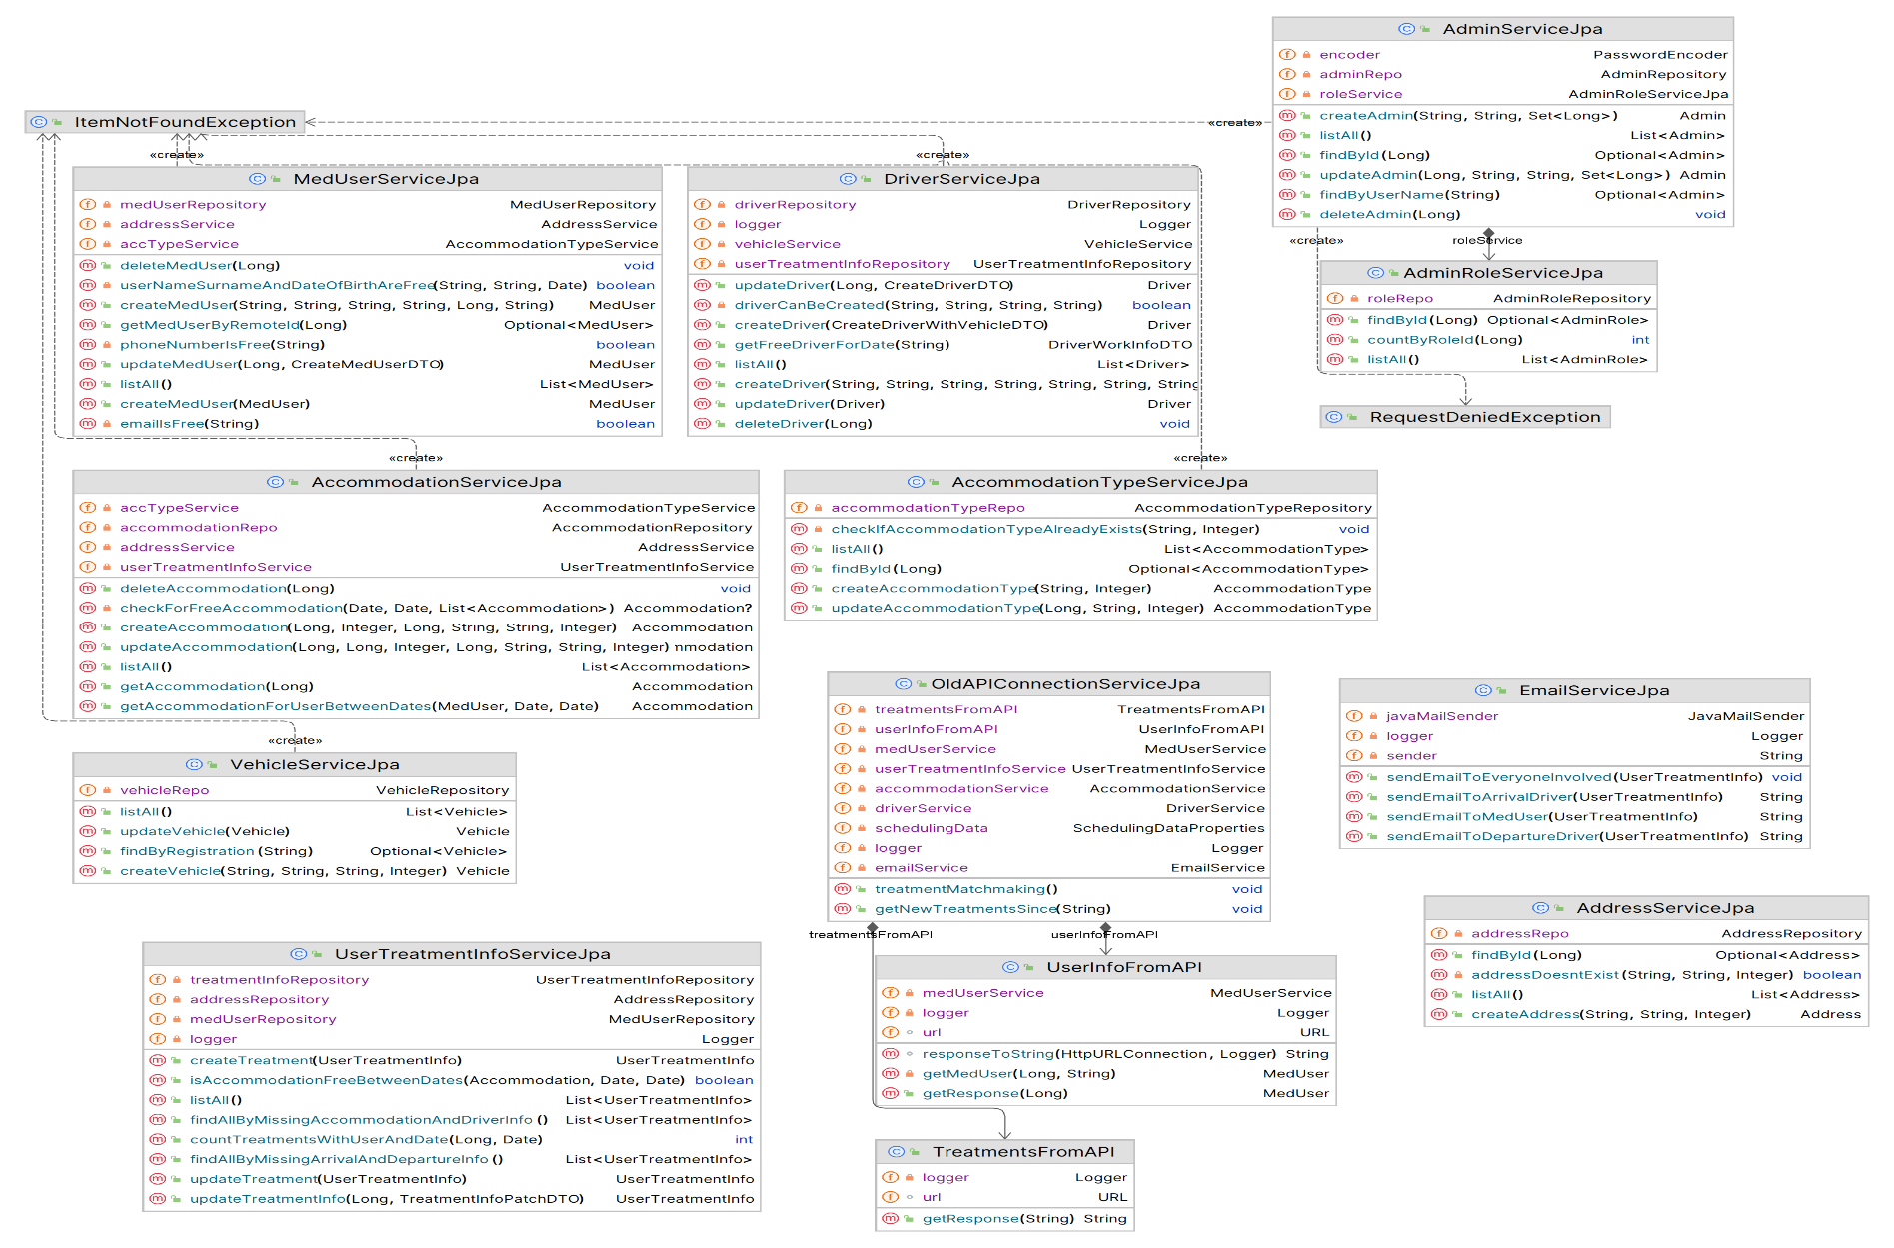
Dijagram razreda (service)

Slide 12
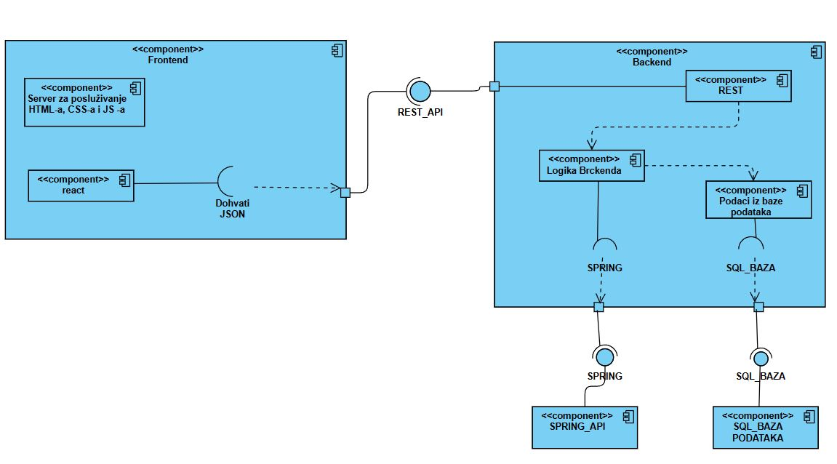
Dijagram komponenti

Slide 13
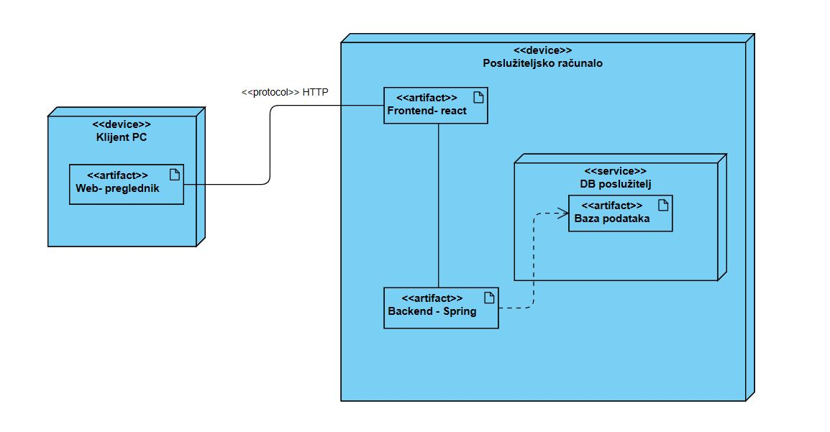
Dijagram razmještaja

Slide 14
Ispitivanje sustava
Ispitivanje je ograničeno jer nisu sve funkcije implementirane
Omogućeno dodavanje elemenata preko backenda
Nemogućnost dodavanja s frontenda
Frontend ispisuje korisnike, vozače i smještaje, ali ne prikazuje administratore
Nemogućnost promjene i brisanja upisanih podataka

Slide 15
Korišteni alati i tehnologije
Frontend: VSC (Microsoft), Safari (Apple), Firefox (Mozilla), Chrome (Google), React, TypeScript, Bootstrap
Backend: InteliJ IDEA, Postman, Spring, Java
Baza podataka: PostgreSQL, pgAdmin, EDRPlus
Dokumentacija: TeXstudio (LaTeX), Astah (Change Vision), Visual Paradigm
Ispitivanje: JUnit 5,Spring Boot,Java, Selenium IDE (Firefox)
Upravljanje izvonog koda: Git (GitHub)
Komunikacija: WhatsApp, Microsoft Teams
Puštanje aplikacija u pogon: Render

Slide 16
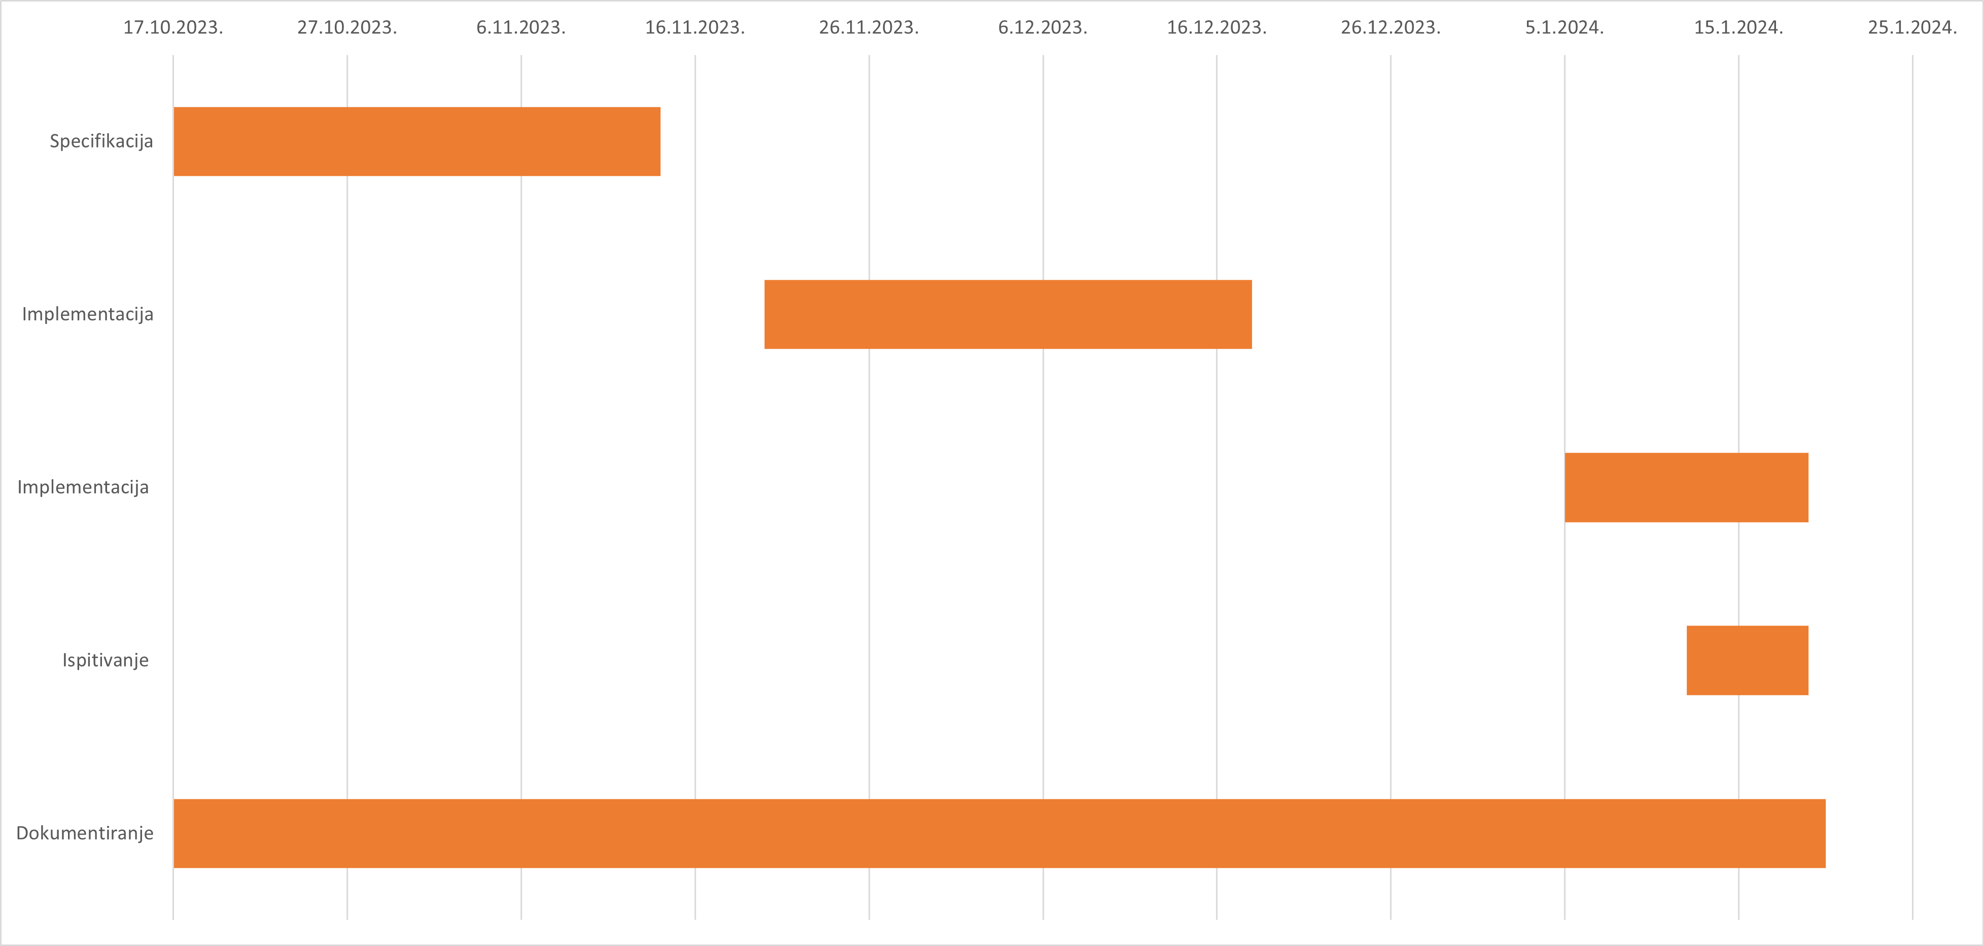
Organizacija rada
Specifikacija -> Implementacija -> Ispitivanje -> Dokumentiranje
Model vodopada

Slide 17
Raspodjela posla po članovima tima
Tomislav Pranjić: baza podataka (61 sat)
Antonia Mesić: frontend (20 sati)
Josip Mihelčić: backend (116 sati)
Nikola Perić: frontend (43 sata)
Ante Sorić: backend (44 sata)
Ivan Ćorluka: frontend (22 sati)
Diego Mišetić: baza podataka (38 sati)

Slide 18
Naučene lekcije
Dobre strane:
Naučene vještine kroz rad s novim tehnologijama
Organizacija rada u timovima za specifične zadatke
Iskustvo izrade projekta u timu
Moglo je i bolje:
Djelomično ispunjene funkcionalnosti dijela frontenda
Nedostatak koordinatora
Manjak komunikacije među članovima tima

Slide 19
Hvala na pozornosti
Članovi tima:
Tomislav Pranjić: tomislav.pranjic@fer.hr
Antonia Mesić: antonia.mesic@fer.hr
Josip Mihelčić: josip.mihelcic@fer.hr
Nikola Perić: nikola.peric@fer.hr
Ante Sorić: ante.soric@fer.hr
Ivan Ćorluka: ivan.corluka@fer.hr
Diego Mišetić: diego.misetic@fer.hr

